Slide 1
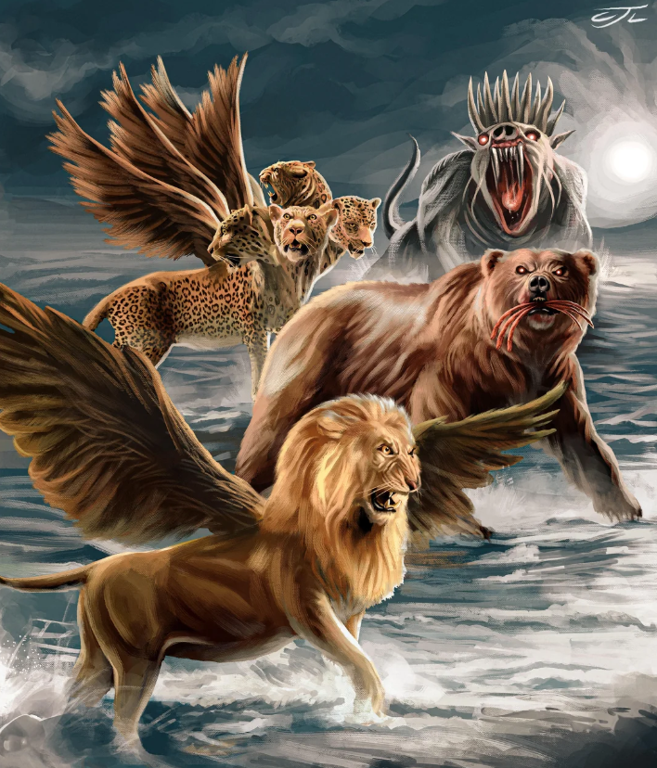
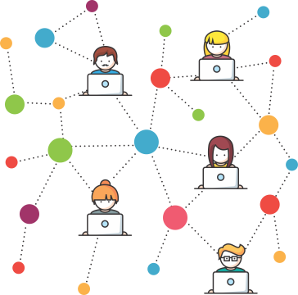
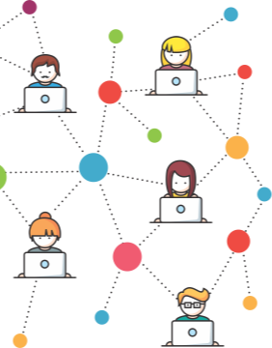
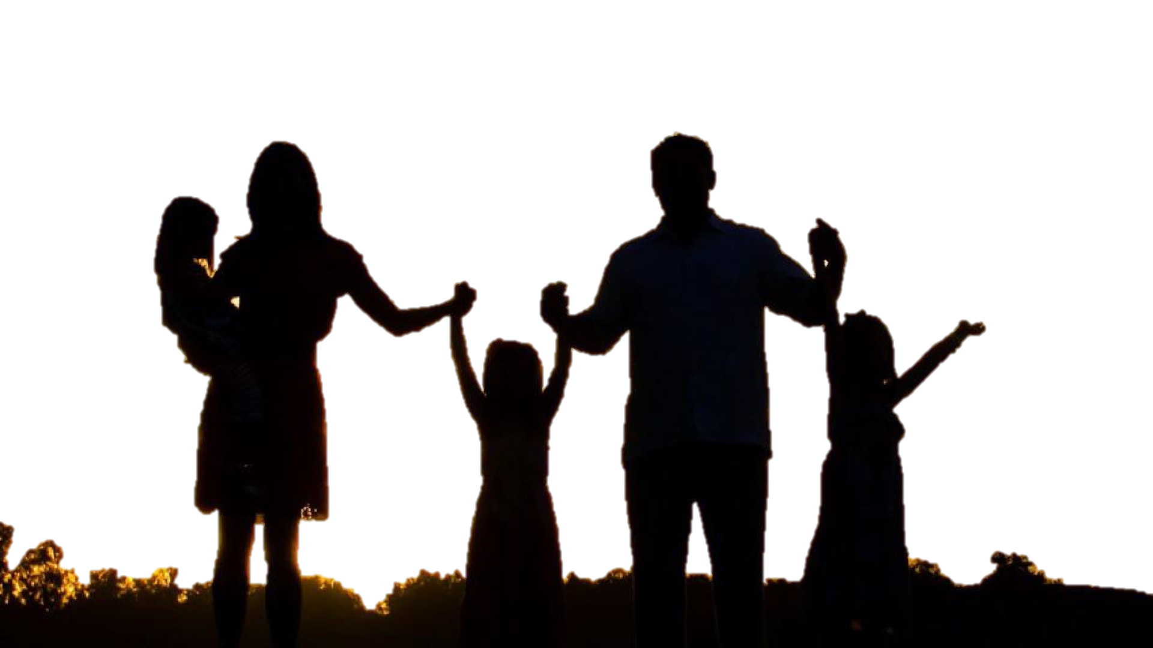
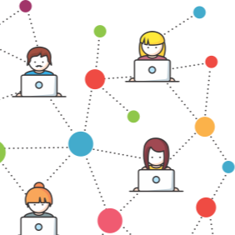
Alusiones, imágenes y
símbolos:
Cómo estudiar la profecía Bíblica
II Trimestre
Lección 5
LAS NACIONES: SEGUNDA PARTE
Pr. Enoc Ruiz Ginez

Slide 2
Alusiones, imágenes y
símbolos:
Cómo estudiar la profecía Bíblica
“Esten quietos, y conozcan que yo soy Dios. Exaltado seré entre las naciones, enaltecido seré en la tierra” (Sal. 46: 10).
Pr. Enoc Ruiz Ginez

Slide 3
Alusiones, imágenes y
símbolos:
Cómo estudiar la profecía Bíblica
¿Es posible que detrás de cada cambio de gobierno, cada guerra, cada alianza internacional, esté obrando una mano invisible? Mientras el mundo ve el caos, la Biblia revela un panorama distinto: las naciones no se mueven al azar. Están en el escenario profético, cumpliendo roles definidos en el gran conflicto entre el bien y el mal.
Al repasar la lección de esta semana veremos que aún en medio del surgimiento y caída de las naciones, Dios sigue dirigiendo la historia que finalizará con el establecimiento de su reino eterno.
Pr. Enoc Ruiz Ginez

Slide 4
Alusiones, imágenes y
símbolos:
Cómo estudiar la profecía Bíblica
¿Qué debo saber?
1.
EL PRIMER MANDAMIENTO
2.
DANIEL Y APOCALIPSIS
3.
PROFETIZAR DE NUEVO
Pr. Enoc Ruiz Ginez

Slide 5
El amor de Dios
y su justicia
¿Qué debo saber?
1.
EL PRIMER MANDAMIENTO
La desobediencia del primer mandamiento “no comerás” (Gén. 2: 16), trajo desgracia a la humanidad.
El mandamiento no era restrictivo, sino una muestra de amor y cuidado del creador.
Pr. Enoc Ruiz Ginez

Slide 6
El amor de Dios
y su justicia
¿Qué debo saber?
1.
EL PRIMER MANDAMIENTO
Al dar lugar a la voz de la serpiente Adán y Eva, rompieron su comunión con el Creador y abrieron la puerta al pecado.
No todas las voces tienen el propósito de ser bendición en nuestra vida.
¿Qué podemos hacer para distinguir entre la voz de Dios y la voz que nos aleja de Él?
Pr. Enoc Ruiz Ginez

Slide 7
El amor de Dios
y su justicia
¿Qué debo saber?
1.
EL PRIMER MANDAMIENTO
Dios no deseaba limitar el conocimiento del hombre, sino educarlo a fin de evitar que algunos conocimientos le causen sufrimiento y la muerte.
Pr. Enoc Ruiz Ginez

Slide 8
El amor de Dios
y su justicia
¿Qué debo saber?
1.
EL PRIMER MANDAMIENTO
Lamentablemente con la entrada del pecado, la humanidad perdió la perfección y comenzó a enfrentar sufrimiento, muerte y la lucha por la supervivencia.
Pr. Enoc Ruiz Ginez

Slide 9
El amor de Dios
y su justicia
¿Qué debo saber?
2.
DANIEL Y APOCALIPSIS
Daniel 2 y 7 ilustran claramente que Dios tiene bajo su control el curso de la humanidad.
En Daniel 7, en lugar de una estatua, Dios muestra diferentes bestias que salen de un mar agitado.
Pr. Enoc Ruiz Ginez

Slide 10
El amor de Dios
y su justicia
¿Qué debo saber?
2.
DANIEL Y APOCALIPSIS
Los metales y Las bestias simbolizan a los distintos reinos que se levantarían sobre la tierra, y reinarán en diferentes periodos.
Pr. Enoc Ruiz Ginez

Slide 11
El amor de Dios
y su justicia
¿Qué debo saber?
2.
DANIEL Y APOCALIPSIS
Apocalipsis 12: 3 revela que detrás del poder de estos reinos esta obrando Satanás.
Satanás a tratado de impedir el cumplimiento del plan de salvación tratando de matar a Jesús en su nacimiento (Apo. 12: 4), y persiguiendo a la iglesia durante 1260 años (v. 6).
Pr. Enoc Ruiz Ginez

Slide 12
El amor de Dios
y su justicia
¿Qué debo saber?
2.
DANIEL Y APOCALIPSIS
Durante el tiempo de persecución, la iglesia encontró refugio en EE.UU. De Norteamérica. Pero esta misma nación que una vez fue un refugio, terminará hablando como un “dragón” (Apo. 13:11 ).
Pr. Enoc Ruiz Ginez

Slide 13
El amor de Dios
y su justicia
¿Qué debo saber?
3.
PROFETIZAR DE NUEVO.
Apocalipsis 10 presenta a un ángel con un “librito abierto”, y tiene un pie sobre el mar y otro sobre la tierra.
Los pies sobre el mar y la tierra, indica que el mensaje abarca a todo el mundo.
Pr. Enoc Ruiz Ginez

Slide 14
El amor de Dios
y su justicia
¿Qué debo saber?
3.
PROFETIZAR DE NUEVO.
El “librito abierto”, nos conecta con el libro de Daniel, donde el ángel ordena “cierra las palabras y sella el libro hasta el tiempo del fin” (Dan 12: 4).
Pr. Enoc Ruiz Ginez

Slide 15
El amor de Dios
y su justicia
¿Qué debo saber?
3.
PROFETIZAR DE NUEVO.
Guillermo Miller, estudioso de las profecías, interpretó que el cumplimiento de profecía de Daniel 8: 14 indicaban el retorno de Jesús.
Esta interpretación profética generó gran alegría “en tu boca será dulce como la miel” (Apo 10: 9, 10).
Pr. Enoc Ruiz Ginez

Slide 16
El amor de Dios
y su justicia
¿Qué debo saber?
3.
PROFETIZAR DE NUEVO.
Después del chasco experimentaron amargura y desilusión pero es ahí cuando surge el movimiento adventista como un cumplimiento profético “es necesario que prediques otra vez” (Apo 10:11).
Pr. Enoc Ruiz Ginez

Slide 17
El amor de Dios
y su justicia
¿Qué debo sentir?
¿Qué nos enseña la desobediencia de Adán y Eva sobre las consecuencias de nuestras decisiones?
¿Qué Esperanza encontramos en las promesas de las profecías de Daniel y Apocalipsis?
¿Por qué creemos que la iglesia adventista es un movimiento profético?
Pr. Enoc Ruiz Ginez

Slide 18
El amor de Dios
y su justicia
¿Qué debo hacer?
PREPARATE para ser parte del reino eterno de Dios.
COMPARTE con otros lo que has aprendido de la lección de esta semana.
NO DEJES de fortalecer el hábito de leer cada día tu Biblia y tu lección.
Pr. Enoc Ruiz Ginez

